Slide 1
GoodFood@School
Een gezond en duurzaam voedingsbeleid in alle Vlaamse scholen
Naomi Dries

Slide 2
GoodFood@School in 4 centrumsteden

Slide 3
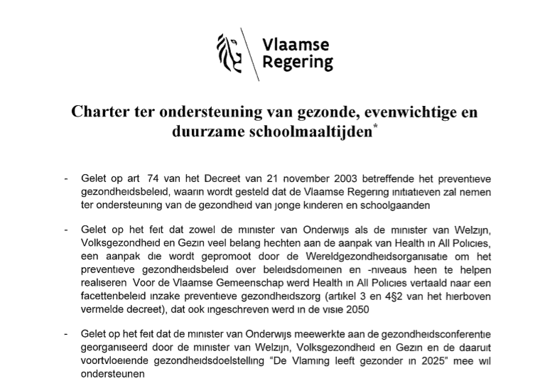
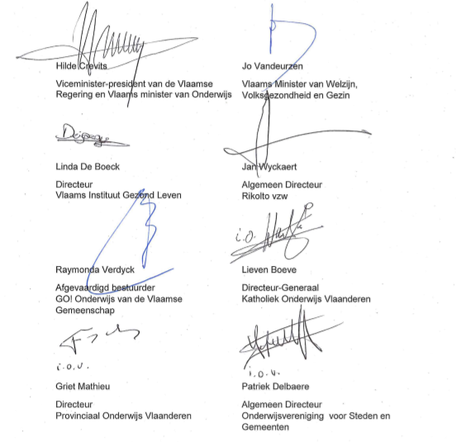
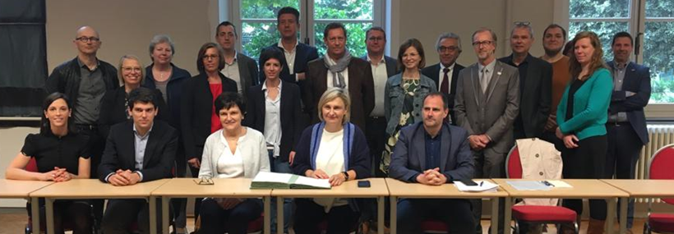
Het land
Hoe gaan we met dit thema aan de slag?
De school
De stad

Slide 4
Gezonde en duurzame voeding
6 duurzame uitgangspunten
Minder vlees, meer plantaardig
Lokaal & seizoensgebonden
Duurzame vis
Eerlijke handel
Duurzame productie
Minder voedselverspilling
+ (kraantjes)water
+ afvalbeleid

Slide 5
Whole school approach
Het aanpakken van de voedingsconsumptie op school
Het verhogen van de voedselgeletterdheid via educatie
Een gezond en duurzaam voedingsbeleid door...
Want het is de combinatie van beide, die zal leiden tot:
Gedragsverandering!

Slide 6
Digitaal charter
Notes:
https://www.goodfoodatschool.be/nl/home/digitaal-charter
10 engagementen

Slide 7
Toolkit
Notes:
https://www.goodfoodatschool.be/nl/toolkit-aan-de-slag

Slide 8
1. Stappenplan
Maak het structureel
Voorbereiding
Actie en bijsturing

Slide 9
2. Lesmateriaal KlasCement

Slide 10
3. Starterskit

Slide 11
4. Actiefiches
Notes:
- praktisch: wie + welke procedure
- evaluatie vorige aanbesteding
- vertrekken vanuit visie school
- betrekken van de ouders
- ...

Slide 12
Wat raden we aan aan steden en gemeenten?
Richt een werkgroep (School Food Council) op met allerhande relevante spelers
Link met de voedselstrategie van de stad of gemeente, als die er is
Breng in kaart wat er al gebeurt in welke school
Baseer je op de schoolmaaltijdengids voor een gezond en duurzaam aanbod
Aanbestedingen
Aanspreken cateraars
Moedig aan het charter te ondertekenen
Reik scholen de toolkit van GoodFood@School aan
Begeleiding Rikolto

